Slide 1


7
ĐI HỌC VUI SAO
Bài
14
EM HỌC VẼ
Đọc mở rộng

Slide 2








YÊU CẦU CẦN ĐẠT
Tìm đọc mở rộng được câu chuyện về trường học. Chia sẻ được một số thông tin về câu chuyện đã đọc
Trả lời được các câu hỏi liên quan đến bài đọc
Biết chia sẻ những trải nghiệm, suy nghĩ, cảm xúc có liên quan đến bài đọc
Notes:
Thầy cô gõ mục tiêu theo bài giảng của mình vào ô text

Slide 3


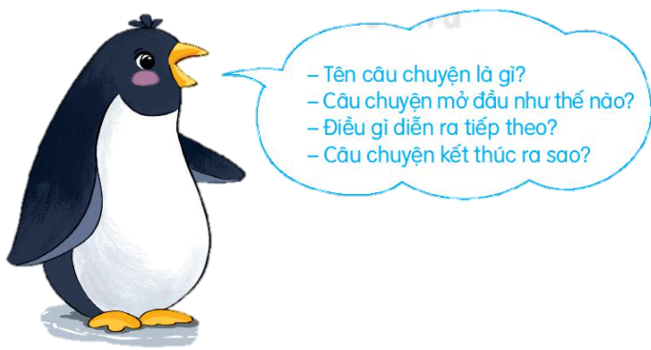
Tìm đọc một câu chuyện về trường học. Chia sẻ thông tin về câu chuyện dựa trên gợi ý sau:
1

Slide 4

Ngôi trường mới
Trường mới của em xây trên nền ngôi trường cũ lợp lá. Nhìn từ xa, những mảng tường vàng, ngói đỏ như những cánh hoa lấp ló trong cây.
Em bước vào lớp, vừa bỡ ngỡ vừa thấy quen thân. Tường vôi trắng, cánh cửa xanh, bàn ghế gỗ xoan đào nổi vân như lụa. Em thấy tất cả đều sáng lên và thơm tho trong nắng mùa thu.
Dưới mái trường mới, sao tiếng trống rung động kéo dài! Tiếng cô giáo trang nghiêm mà ấm áp. Tiếng đọc bài của em cũng vang vang đến lạ! Em nhìn ai cũng thấy thân thương. Cả đến chiếc thước kẻ, chiếc bút chì sao cũng đáng yêu đến thế!
(Theo Ngô Quân Miện)

Slide 5



2
Nói về nhân vật em thích trong câu chuyện.
CÙNG TRAO ĐỔI

Slide 6
YÊU CẦU CẦN ĐẠT
Tìm đọc mở rộng được câu chuyện về trường học. Chia sẻ được một số thông tin về câu chuyện đã đọc
Trả lời được các câu hỏi liên quan đến bài đọc
Biết chia sẻ những trải nghiệm, suy nghĩ, cảm xúc có liên quan đến bài đọc
Notes:
Thầy cô gõ mục tiêu theo bài giảng của mình vào ô text

Slide 7





Vận dụng – Định hướng học tập
Chuẩn bị một cuốn sách mà em yêu thích nhất.
Xem trước bài sau.

Slide 8




Tạm biệt và hẹn gặp lại
các con vào những tiết học sau!

